Slide 1
Проект:
Игра SpiderGame
Авторы: Скворцов Денис, Елизавета Елешенкова

Slide 2
Введение
Идея проекта:
Работающая игра с управлением, главной целью и подсчетом очков
Реалистичная физика паутины
Генератор уровня в виде пещеры
Задачи:
Соединить несколько различных механик, созданных самостоятельно
Использовать базу данных для сохранения результатов игры

Slide 3
Реализация
Язык Python 3.7
Библиотека Pygame для создания объектов, спрайтов
База SQLite для долговременного хранения данных
Opensimplex для генерации уровня

Slide 4
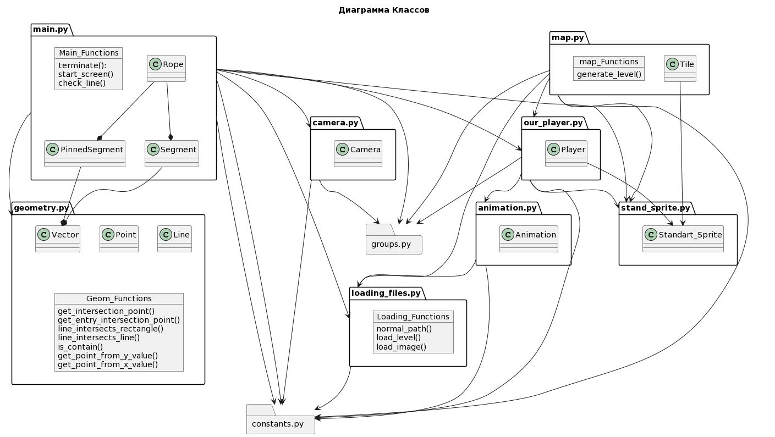
Схема проекта

Slide 5
Заключение
Выводы по работе:
40 человеко-часов
Получен опыт создания глобальной системы собственных классов, их связи
Изучены нюансы работы с Pygame и git
Получен опыт создания физически точной симуляции
Изучено создание сложной случайной генерации (уровня)
Получен опыт создания проекта в команде в среде git
Возможности для доработки:
Перевод всей математической части программы и вычислений на более быстрый язык программирования (С++, Java) для возможности увеличения количества объектов.
Добавление новых форм паутины (соединение ее в объемные фигуры)
Создание уровней-головоломок с механикой паутины

